Slide 1

SWP Übersetzerbau Sommer 2010
Alexander Rau
Institut für Informatik FU Berlin

Slide 2
SWP Übersetzerbau - Übersicht
Abstrakter Syntaxbaum
JavaBuilder
Optionales Feature „stdlib“
Fehlerbehebung

Slide 3
SWP Übersetzerbau – Syntaxbaum:Einleitung
Aufgabenbeschreibung Syntaxbaum:
Eingabe: Verarbeitung des DOM-Baums
Dabei: Einhaltung der Sprachspezifikation
Ausgabe: Java-Objekte die Weiterverarbeitung zur Zielsprache ermöglichen

Slide 4
SWP Übersetzerbau – Syntaxbaum:Grundprinzip
Grundprinzip:
Jedes XML Sprachelement (Statement) besitzt korrespondierende Java-Klasse
Die jeweiligen XML-Elementattribute werden zu Java-Klassenattributen
Mögliche eingeschlossene XML-Elemente werden zu entsprechenden Listenobjekten hinzugefügt

Slide 5
SWP Übersetzerbau – Syntaxbaum:Aufbau
Aufbau des Syntaxbaums:
Konstruktor der Java-Klasse (korrespondierend zum XML-Element) wird mit entsprechendem DomNode als Parameter aufgerufen
Verarbeitung der Pflichtattribute
Verarbeitung möglicher optionaler Attribute
Verarbeitung möglicher Kinderknoten des DomNode indem erneut Konstrukto mit Kindknoten als Parameter aufgerufen wird

Slide 6
SWP Übersetzerbau – Syntaxbaum:Bsp Module
public class Module extends SyntaxTreeNode {
…
private List<Class> classes = new LinkedList<Class>();
public Module(DomNode node) {
// check needed attribute: name
if (node.hasAttribute("name„)&& node.getAttributeValue("name").length() > 0) {
name = node.getAttribute("name");
} else {
ErrorHandler.error(node, "'name' attribute expected");
}
// process child nodes
for (DomNode child : node.getChilds()) {
if (child.getName().equals("import")) {
imports.add(new ImportStatement(child));
continue;
} else if (child.getName().equals("class")) {
classes.add(new Class(child));
continue;
} else if (child.getName().equals("interface")) {
interfaces.add(new Interface(child));
} else {
// ERROR
...
<module name="mathe">
<import name="stdlib">
<class name="Klasse1">
...
</class>
<class name="Klasse2">
...
</class>
</module>

Slide 7
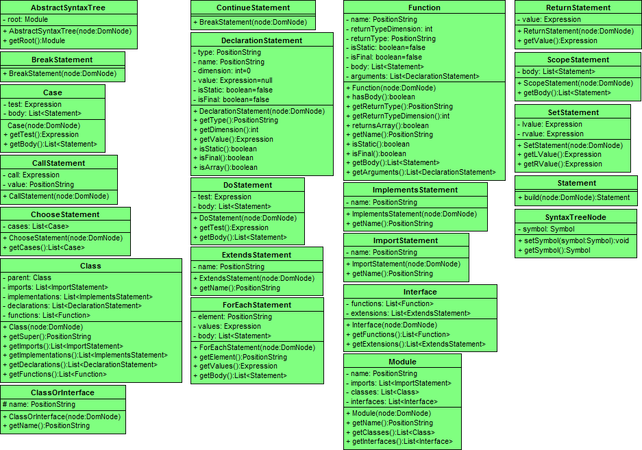
SWP Übersetzerbau – Syntaxbaum:Übersicht

Slide 8
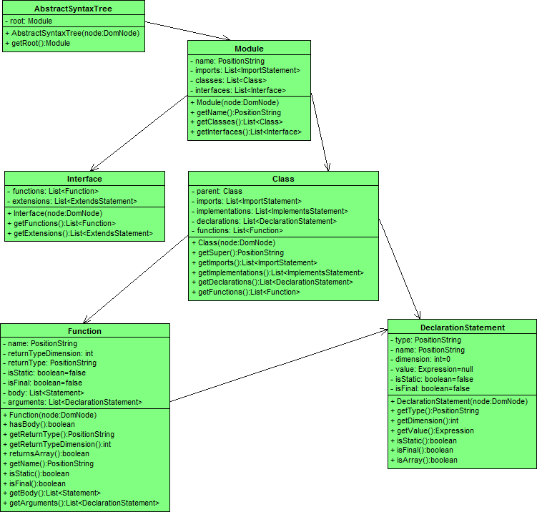
SWP Übersetzerbau – Syntaxbaum:Grundgerüst

Slide 9
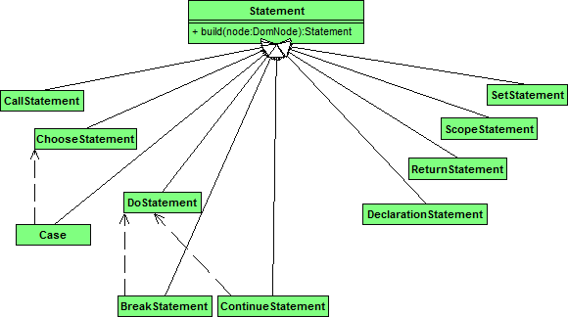
SWP Übersetzerbau – Syntaxbaum:Statement

Slide 10
SWP Übersetzerbau – Syntaxbaum:get-Methoden
Vervollständigung durch Hinzufügung von get-Methoden
Dadurch Weiterverarbeitung durch Builder erleichtert
Konkreter Builder: JavaBuilder

Slide 11
SWP Übersetzerbau – JavaBuilder:Einleitung
Aufgabenbeschreibung JavaBuilder:
Eingabe: Abstrakter Syntaxbaum
Ausgabe: korrekter Javasource Code

Slide 12
SWP Übersetzerbau – JavaBuilder:Grundprinzip
Grundprinzip:
Rufe build-Methode mit Wurzel des Syntaxbaums als Parameter auf
Greife mit get-Methoden auf die Syntaxbaumelemente zu
Aufgrund der Java-Klasse eines Elements kann dieses näher differenziert/bestimmt werden
Zu jedem Sprachelement existiert eine implementierte build-Methode
Auf Grund der bekannten Java-Klasse kann korrekte build-Methode aufgerufen werden
Alle Syntaxbaumelemente werden besucht und entsprechender Javasourcecode in den PrintStream geschrieben

Slide 13
Vielen Dank!

